Slide 1

The coffee machine project
Basado en el curso - 100 Days of Code - The Complete Python Pro Bootcamp for 2021

Slide 2
Agenta
Experiencia de usuario
Productos entregados por el sistema
Restricciones de capacidad
Restricciones de moneda
Requerimientos
Reto adicional

Slide 3
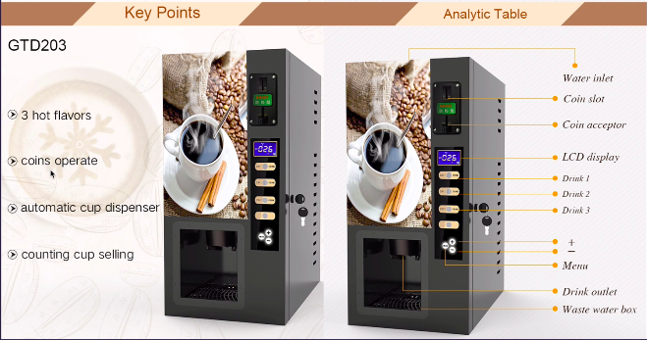
Experiencia de usuario

Slide 4
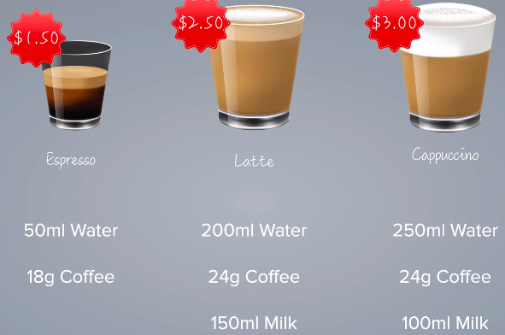
2. Productos entregados por el sistema

Slide 5
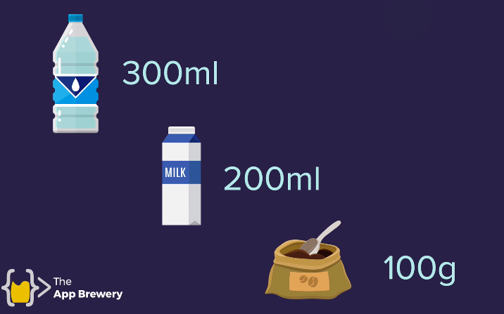
3. Restricciones de capacidad

Slide 6
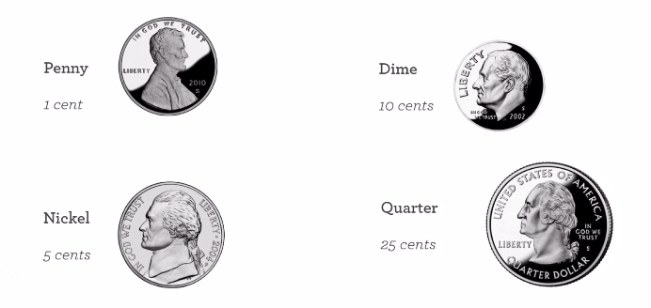
4. Restricciones de moneda
0.01
0.10
0.25
0.05

Slide 7
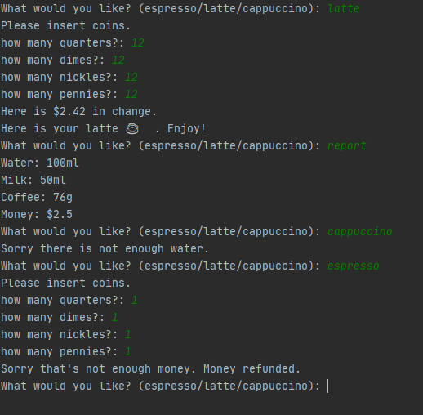
5. Requerimientos
Imprimir el reporte
Verificar existencia de recursos
Procesar monedas
Verificar éxito de la transacción
Preparar la bebida

Slide 8
6. Reto adicional
¿Cómo gestionarías los errores?
¿Cómo mejorarías la experiencia de usuario?

Slide 9
GRACIAS!!!

